Slide 1
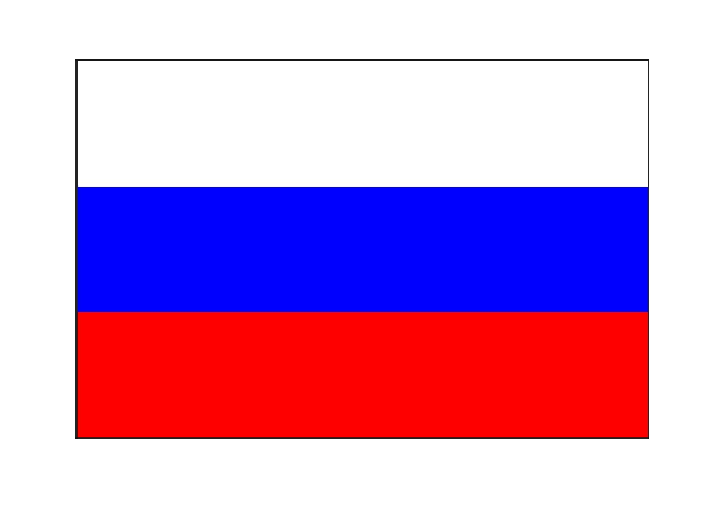

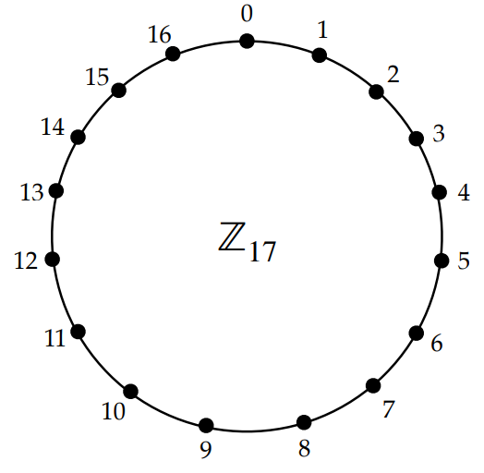

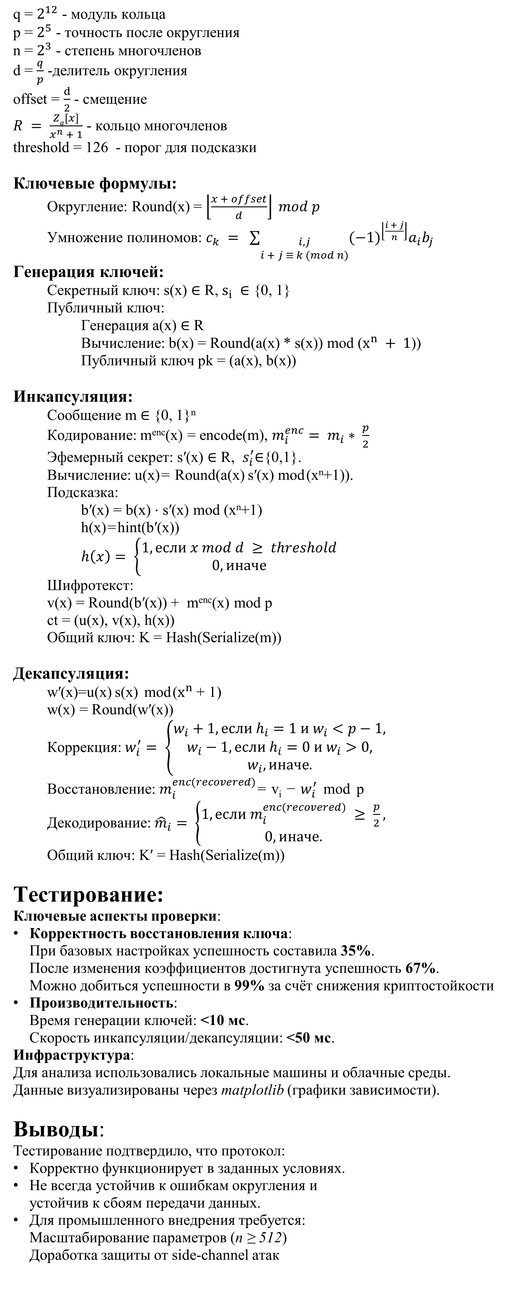
Будущее России: взгляд молодых!
ИНФОРМАЦИОННАЯ
БЕЗОПАНОСТЬ
Создание постквантового протокола KEM на LWR
Цели и задачи:
Разработка отечественного постквантового протокола KEM на базе LWR. Задачи: • Анализ существующих решений • Выбор оптимальной математической базы • Создать математическую часть алгоритма • Прототипирование и тестирование алгоритма
Практическая значимость:
Алгоритм вносит вклад в развитие отечественной криптографической базы, предоставляя возможность для дальнейшей стандартизации и внедрения защищённых решений в государственных и коммерческих информационных системах.
Термины:
KEM - механизм инкапсуляции ключей
LWR - обучение с округлением. Криптографическая схема
Кубит - квантовый бит. Имеет состоянии суперпозиции
Актуальность:
В условиях стремительно развивающихся технологий в сфере квантовых компьютеров ставится под угрозу современная криптография. По расчётам экспертов, компьютер с 4000 логическими кубитами способен взломать RSA-2048, что уже выглядит реальной перспективой. Развитие технологий требует перехода на постквантовые схемы, способные обеспечить надёжную защиту
Новизна:
Представленный протокол является первым Российским KEM, основанным на задаче LWR. Использование LWR позволяет упростить реализацию за счёт отказа от шумовых распределений, а также улучшить устойчивость к побочным каналам. Протокол сочетает подходы LWR и корректирующей подсказки (hint), что отличает его от зарубежных аналогов.
Аналитика:
q = $2^{12}$ - модуль кольца
p = $2^{5}$ - точность после округления
n = $2^{3}$ - степень многочленов
d = $\frac{q}{p}$ -делитель округления
offset = $\frac{d}{2}$ - смещение
$R = \frac{Zq[x]}{x^{n} + 1}$ - кольцо многочленов
threshold = 126 - порог для подсказки
Ключевые формулы:
Округление: Round(x) = $\left\lfloor \left.\frac{x + offset}{d}\right\rfloor \right. mod p$
Умножение полиномов: $c_{k} = \sum_{\begin{aligned}i, j \\ i + j ≡ k (mod n)\end{aligned}}{{(−1)}^{\left\lfloor \left.\frac{i + j}{n}\right\rfloor \right.}a_{i}b_{j}}$
Генерация ключей:
Секретный ключ: s(x) $∈$ R, $s_{i} ∈$ {0, 1}
Публичный ключ:
Генерация a(x) $∈$ R
Вычисление: b(x) = Round(a(x) * s(x)) mod ($x^{n} + 1$))
Публичный ключ pk = (a(x), b(x))
Инкапсуляция:
Сообщение m $∈$ {0, 1}^{n}
Кодирование: m^{enc}(x) = encode(m), $m_{i}^{enc}= m_{i}∗ \frac{p}{2}$
Эфемерный секрет: s′(x) $∈$ R, $s_{i}^{′}$∈{0,1}.
Вычисление: u(x) = Round(a(x) s′(x) mod (x^{n}+1)).
Подсказка:
b′(x) = b(x) ⋅ s′(x) mod (x^{n}+1)
h(x) = hint(b′(x))
$h\left(x\right)= \left\{\begin{aligned}1, если x mod d ≥ threshold \\ 0, иначе\end{aligned}\right.$
Шифротекст:
v(x) = Round(b′(x)) + m^{enc}(x) mod p
ct = (u(x), v(x), h(x))
Общий ключ: K = Hash(Serialize(m))
Декапсуляция:
w′(x)=u(x) s(x) mod ($x^{n}$ + 1)
w(x) = Round(w′(x))
Коррекция: $w_{i}^{′}= \left\{\begin{aligned}w_{i}+1, если h_{i}=1 и w_{i}<p−1, \\ w_{i}−1, если h_{i}=0 и w_{i}>0, \\ w_{i}, иначе.\end{aligned}\right.$
Восстановление: $m_{i}^{enc(recovered)}$ = v_{i} − $w_{i}^{′}$ mod p
Декодирование: ${\hat{m}}_{i}= \left\{\begin{aligned}1, если m_{i}^{enc(recovered)} ≥ \frac{p}{2}, \\ 0, иначе.\end{aligned}\right.$
Общий ключ: K′ = Hash(Serialize(m))
Тестирование:
Ключевые аспекты проверки:
Корректность восстановления ключа: При базовых настройках успешность составила 35%. После изменения коэффициентов достигнута успешность 67%. Можно добиться успешности в 99% за счёт снижения криптостойкости
Производительность: Время генерации ключей: <10 мс. Скорость инкапсуляции/декапсуляции: <50 мс.
Инфраструктура: Для анализа использовались локальные машины и облачные среды. Данные визуализированы через matplotlib (графики зависимости).
Выводы: Тестирование подтвердило, что протокол:
Корректно функционирует в заданных условиях.
Не всегда устойчив к ошибкам округления и устойчив к сбоям передачи данных.
Для промышленного внедрения требуется: Масштабирование параметров (n ≥ 512) Доработка защиты от side-channel атак
Алгоритм | Основа | Статус
National Institute of Standards and Technology
Kyber (FIPS 203) | LWE | Стандарт (2024)
HQC (в разработке) | Коды исправляющие ошибки | Резервный (2025)
Saber | LWR | В разработке
Технический комитет 26
Кодиум | Коды исправляющие ошибки | В разработке
Российские разработки
??? | Решётки | Ранняя разработка
??? | На изогениях | Ранняя разработка
??? | Гибридные схемы | Ранняя разработка
На данный момент полностью стандартизирован только Kyber. Разработка и стандартизация заняли 8 лет (с 2016г).
Среди российских KEM относительно хорошие результаты показывает только Кодиум. Но у него большие открытые ключи (несколько КБ) и большое время работы (почти в 3 раза дольше, чем у зарубежных протоколов).
Остальные алгоритмы находятся только в ранней стадии разработки и в основном закрыты из-за с их связи с гос структурами.
Алгоритмы взлома:
Алгоритм Шора Задача факторизации сводится к поиску периода функции f(x) = a^{x} mod N, где N — число для разложения, a — случайное число, взаимно простое с N.
Позволяет факторизовать число N за полиномиальное время (O(log₃ N)), используя O(log N) кубитов.
Алгоритм Гровера Использует квантовую амплитудную интерференцию Изменяет асимптотику перебора с O(2^{N}) на O(2^{N/2})

